Slide 1
Transparencia y Rendición de Cuentas Sensibilización para la transparencia y la rendición de cuentas
I N A I

Slide 2
Expositor
Dr. Jesús Rodríguez Zepeda
Profesor-Investigador del Departamento de Filosofía
Universidad Autónoma Metropolitana-Iztapalapa
Correo: rozj@xanum.uam.mx

Slide 3
Esquema de exposición
Curso de cinco horas dirigido a Servidores públicos federales
I. Nuestro contexto nacional y el derecho a la información
II. Modelos políticos antiguo y medieval de información cerrada
Arcana Imperii
Arcana Ecclesiae
III. El modelo antiguo de publicidad
Isonomía
Isegoría
Democracia y ciudadanía
IV. El Estado y la razón de Estado
El argumento de Maquiavelo
Crítica de la razón de Estado
V. El moderno derecho a la información
El fundamento liberal de la transparencia
El Estado liberal-mandatario
El valor de la privacidad
El fundamento republicano de la publicidad
El principio kantiano de publicidad
VI. El principio de publicidad en la Constitución Política de los Estados Unidos Mexicanos
Bibliografía
Merino, Mauricio, La importancia de la ética en el análisis de las políticas públicas, en Revista del CLAD Reforma y democracia, núm. 41, junio del 2008.
Rabotnikof, Nora, En busca de un lugar común. El espacio público en la teoría política contemporánea, UNAM, México, 2005. (Capítulos I, VII y VIII).
Rodríguez Zepeda, Jesús, Estado y transparencia. Un paseo por la filosofía política, IFAI, Cuadernos de Transparencia, México, 2006.

Slide 4
Ruta crítica en México
Reforma Constitucional de l Artículo 6º (Febrero de 2014) Autonomía constitucional del IFAI y ampliación de los sujetos obligados a la publicidad
Ley General de Transparencia y Acceso a la Información Pública (mayo de 2015) Sistema Nacional de Transparencia, Plataforma Nacional de Transparencia, Revisión y atracción de recursos locales por el INAI y Medidas de apremio y Sanciones por incumplimiento.
Ley Federal de Transparencia y Acceso a la Información Pública (mayo de 2016)
Ley General de Protección de Datos Personales en Posesión de los Sujetos Obligados ( enero de 2017): Sistema Nacional de Transparencia, Acceso a la Información y Protección de Datos Personales; Sujetos obligados (los de la LGTAIP); garantía de los Derechos ARCO; Medidas de apremio y Sanciones
En curso: Ley General de Archivos (por publicarse)
Art. 6º constitucional: “El Estado garantizará el derecho a la información” (1977)
Ley Federal de Transparencia y Acceso
a la Información Pública Gubernamental (2002) Grandes definiciones y Estándar nacional
Reforma del Artículo 6º de la Constitución (2007) Prohibición del secreto y Principio de máxima publicidad
Reforma del artículo 16º de la Constitución (2009) Derechos ARCO (Acceso, Rectificación, Cancelación y Oposición)
Ley Federal de Protección de Datos Personales
en Posesión de los Particulares (2010)

Slide 5
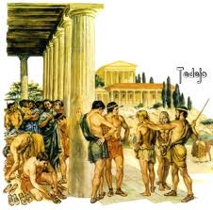
Modelos antiguos de información cerrada y de publicidad

Slide 6
Arcana Imperii
Tácito (55-120) en su obra Anales (Libro II) dio el nombre de arcana imperii a los secretos de la política.
Arcana (de una raíz indo-europea: arek) significa secreto, algo que se retiene o que se guarda.
1. Los arcana imperii no se reducen a información llana sobre las cuestiones públicas, sino a información selecta, privilegiada, que define como sujeto de poder a quien la posee y administra.
2. El saber político constituye una forma de poder.
3. Se trata de una relación política (dominar o gobernar a otros en razón de ese saber).

Slide 7
Platón (427-347 a. C): La justificación racional del secreto político
La República:
La justicia como sistema de desigualdad natural
Contra la democracia
El gobierno aristocráticodel filósofo-rey

Slide 8
Arcana Imperii: ayer y hoy
Norberto Bobbio: “… en la categoría
de los arcana están comprendidos
dos fenómenos:
1. El fenómeno del poder que
oculta : el tema clásico del secreto de Estado
2. El tema igualmente clásico
de la mentira lícita y útil…”
(El futuro de la democracia)

Slide 9
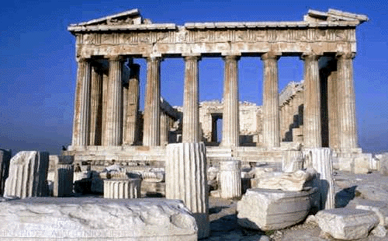
Democracia ateniense y régimen antiguo de publicidad

Slide 10
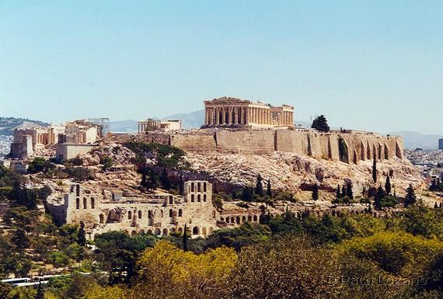
Democracia antigua
De 510 a.c. (Reformas de Clístenes) a 322 a.c. (Dominio macedonio de Filipo II)
Participación en la vida pública y protección de la vida privada (La Oración fúnebre de Pericles, reconstruida por Tucídides):

Slide 11
Isonomía
Igualdad ante la ley
“la isonomía, es decir, el principio de igualdad ante la ley (…) El poder político popular se basaba en el reconocimiento de la igualdad de todos los ciudadanos frente a la ley…”
(Arblaster: Democracia)

Slide 12
Isegoría: idea antigua de publicidad: “Todo lo público es del público”
Isegoría: derecho de participación en la vida pública
Derecho de cada ciudadano de expresarse en el ágora o foro público: “Isegoría, el derecho universal de hablar en la Asamblea, fue en ocasiones empleado por los escritores griegos como sinónimo de «democracia». Y la decisión se alcanzaba por el simple voto mayoritario de los presentes” (Finley: Democracia: antigua y moderna)

Slide 14
Arcana Ecclesiae
Sólo la jerarquía eclesiástica tiene acceso al saber de la religión y la política que proviene de Dios

Slide 15
Derecho divino de los reyes
Gobierno de una aristocracia militar y feudal, legitimado por la jerarquía religiosa.

Slide 16
El Estado
Nicolás Maquiavelo
(1469-1527) primer pensador que utilizó el concepto de Estado (Stato) en el sentido de un poder político centralizado desplegado en un amplio territorio y capaz de ejercer su decisión o soberanía sobre la población. (El príncipe,1513)

Slide 17
La razón de Estado
Maquiavelo habló de la “necesidad”: “… es necesario que todo príncipe que quiera mantenerse aprenda a no ser bueno, y a practicarlo o no de acuerdo a la necesidad”. (El príncipe, 1513)
Francesco Guicciardini (siglo XVI) sostenía que “… el poder político no puede ser ejercido según los dictados de la buena conciencia” y que “Cuando he hablado de asesinar o mantener en prisión (…), quizás no lo he hecho como cristiano, sino que he hablado de acuerdo con la razón y la práctica de los estados”.
1924: Friedrich Meinecke: La idea de la razón de Estado en la Edad Moderna : El Estado es un organismo.
“El Estado tiene una tendencia orgánica, natural, a crecer y consolidarse, para lo cual ha de poder usar la violencia y cualquier otro medio, transgrediendo la moral y el derecho.”

Slide 18
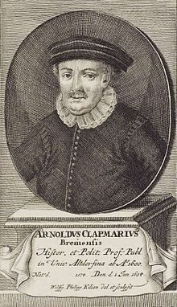
Arnold Clapmarius (1574-1604)
De arcanis rerum publicarum libri sex (Los seis libros de los arcanas del gobierno) (1605)
Reformuló los Arcana de Tácito en la perspectiva de la Razón de Estado
Definió los "arcana imperii" y los "arcana dominationis“ (Razón de Estado)

Slide 19
Razón de Estado y control de la información
Thomas Hobbes: El Leviatán (1647): “… es inherente a la
soberanía el ser juez acerca de qué opiniones y doctrinas son adversas y cuáles conducen a la paz; y por consiguiente, en qué ocasiones, hasta qué punto y respecto de qué puede confiarse en los hombres, cuando hablan a las multitudes, y quién debe examinar las doctrinas de todos los libros antes de ser publicados.”

Slide 20
Crítica de la razón de Estado
Negación y sacrificio de las libertades y derechos de los gobernados
2. Identificación del gobernante con el Estado

Slide 21
El liberalismo y el derecho a la información

Slide 22
La herencia de John Locke (1632-1704): el liberalismo político
Ensayo sobre el gobierno civil (1688)
Los derechos del hombre
El gobierno limitado
El gobierno representativo y mandatario

Slide 23
Fundamentos liberales del derecho a la información
El derecho a la información es un derecho humano
La propiedad privada
La protección de la privacidad como propiedad privada
La distinción férrea entre lo privado y lo público
Transparencia de lo público y secreto de lo privado
Mecanismo de control sobre los gobernantes y, a la vez, de protección de la confidencialidad.

Slide 24
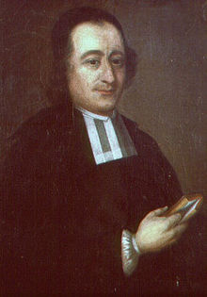
Anders Chydonius (liberal e ilustrado sueco)
Bajo el gobierno escandinavo de Gustavo III, propone la:
Ley para la Libertad de Prensa y del Derecho de Acceso a las Actas Públicas (1766)

Slide 25
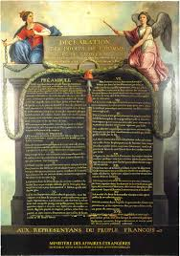
DECLARACIÓN DE LOS DERECHOS DEL HOMBRE Y DEL CIUDADANO, 1789
Artículo 14o.- Todos los ciudadanos tienen el derecho de verificar (…) la contribución pública [y] de vigilar su empleo…
Artículo 15o.-La sociedad tiene el derecho de pedir cuentas a todo agente público sobre su administración.

Slide 26
Crítica del argumento liberal
Sobreestimación de lo privado
Subestimación de lo público
Frontera rígida entre lo público y lo privado
Ceguera ante los poderes privados (poderes salvajes –Ferrajoli-)

Slide 27
El modelo republicano o del interés público

Slide 28
El principio del interés público
Aristóteles, Marco Tulio Cicerón, Jean Jacques Rousseau, Immanuel Kant
Constitución mexicana de 1917
Protagonismo de la autoridad pública
La prioridad de lo público sobre lo privado
Valor superior del interés público

Slide 29
El principio kantiano de publicidad
Immanuel Kant (1724-1804): “Son injustas todas las acciones que se refieren al derecho de otros hombres cuyos principios no soportan ser publicados”.
- Principio universal de justicia
- Principio contra el paternalismo gubernamental

Slide 30
Constitución mexicana (a partir de febrero de 2014)
Artículo 6o.
I. TODA LA INFORMACION EN POSESION DE CUALQUIER AUTORIDAD, ENTIDAD, ORGANO Y ORGANISMO DE LOS PODERES EJECUTIVO, LEGISLATIVO Y JUDICIAL, ORGANOS AUTONOMOS, PARTIDOS POLITICOS, FIDEICOMISOS Y FONDOS PUBLICOS, ASI COMO DE CUALQUIER PERSONA FISICA, MORAL O SINDICATO QUE RECIBA Y EJERZA RECURSOS PUBLICOS O REALICE ACTOS DE AUTORIDAD EN EL AMBITO FEDERAL, ESTATAL Y MUNICIPAL, ES PUBLICA Y SOLO PODRA SER RESERVADA TEMPORALMENTE POR RAZONES DE INTERES PUBLICO Y SEGURIDAD NACIONAL, EN LOS TERMINOS QUE FIJEN LAS LEYES. EN LA INTERPRETACION DE ESTE DERECHO DEBERA PREVALECER EL PRINCIPIO DE MAXIMA PUBLICIDAD (…)

Slide 31
Artículo 16: protección de la privacidad: derechos ARCO (desde 2009)
Toda persona tiene derecho a la protección de sus datos personales, al acceso, rectificación y cancelación de los mismos, así como a manifestar su oposición, en los términos que fije la ley…
(Adicionado mediante decreto publicado en el Diario Oficial de la Federación el 1 de junio de 2009)

Slide 32
Reflexión final
Entre 2014 y 2017, el derecho a la información avanzó hacia un modelo que da prioridad a los principios de máxima publicidad y protección del interés público (republicanos), sin descuidar los principios de protección de lo privado y vigilancia de los poderes públicos (liberales).

Slide 33
Muchas gracias…
Consultas y comentarios:
Jesús Rodríguez Zepeda
rozj@xanum.uam.mx

